Slide 1
웹프로그래밍 수행과제 4
빅데이터 전공
20185135
서주현

Slide 2
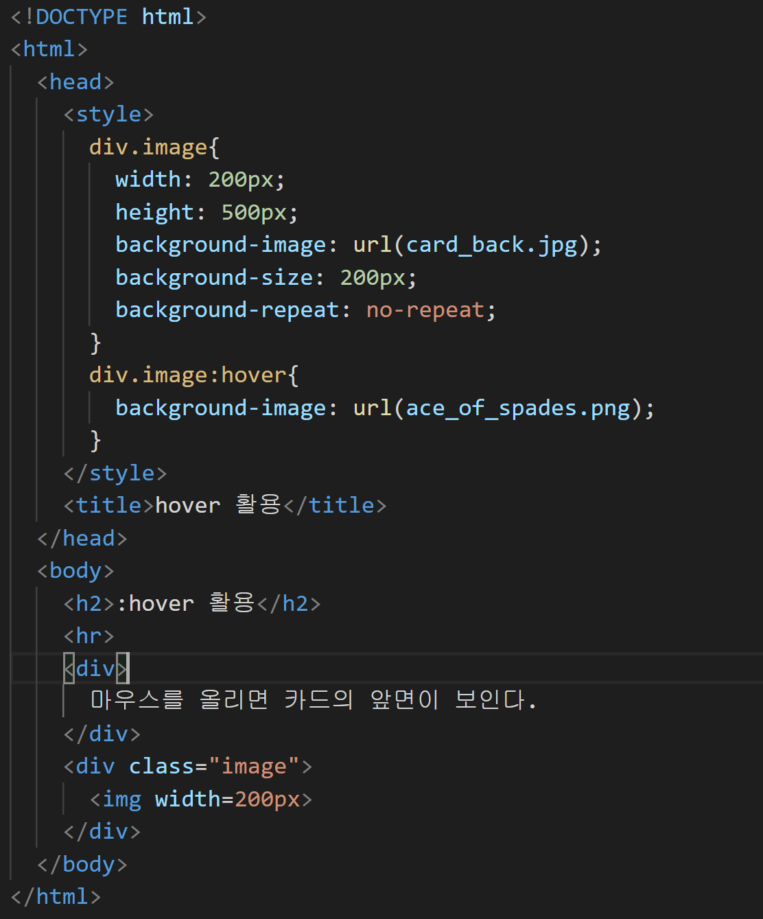
실습과제 1 : 코드

Slide 3
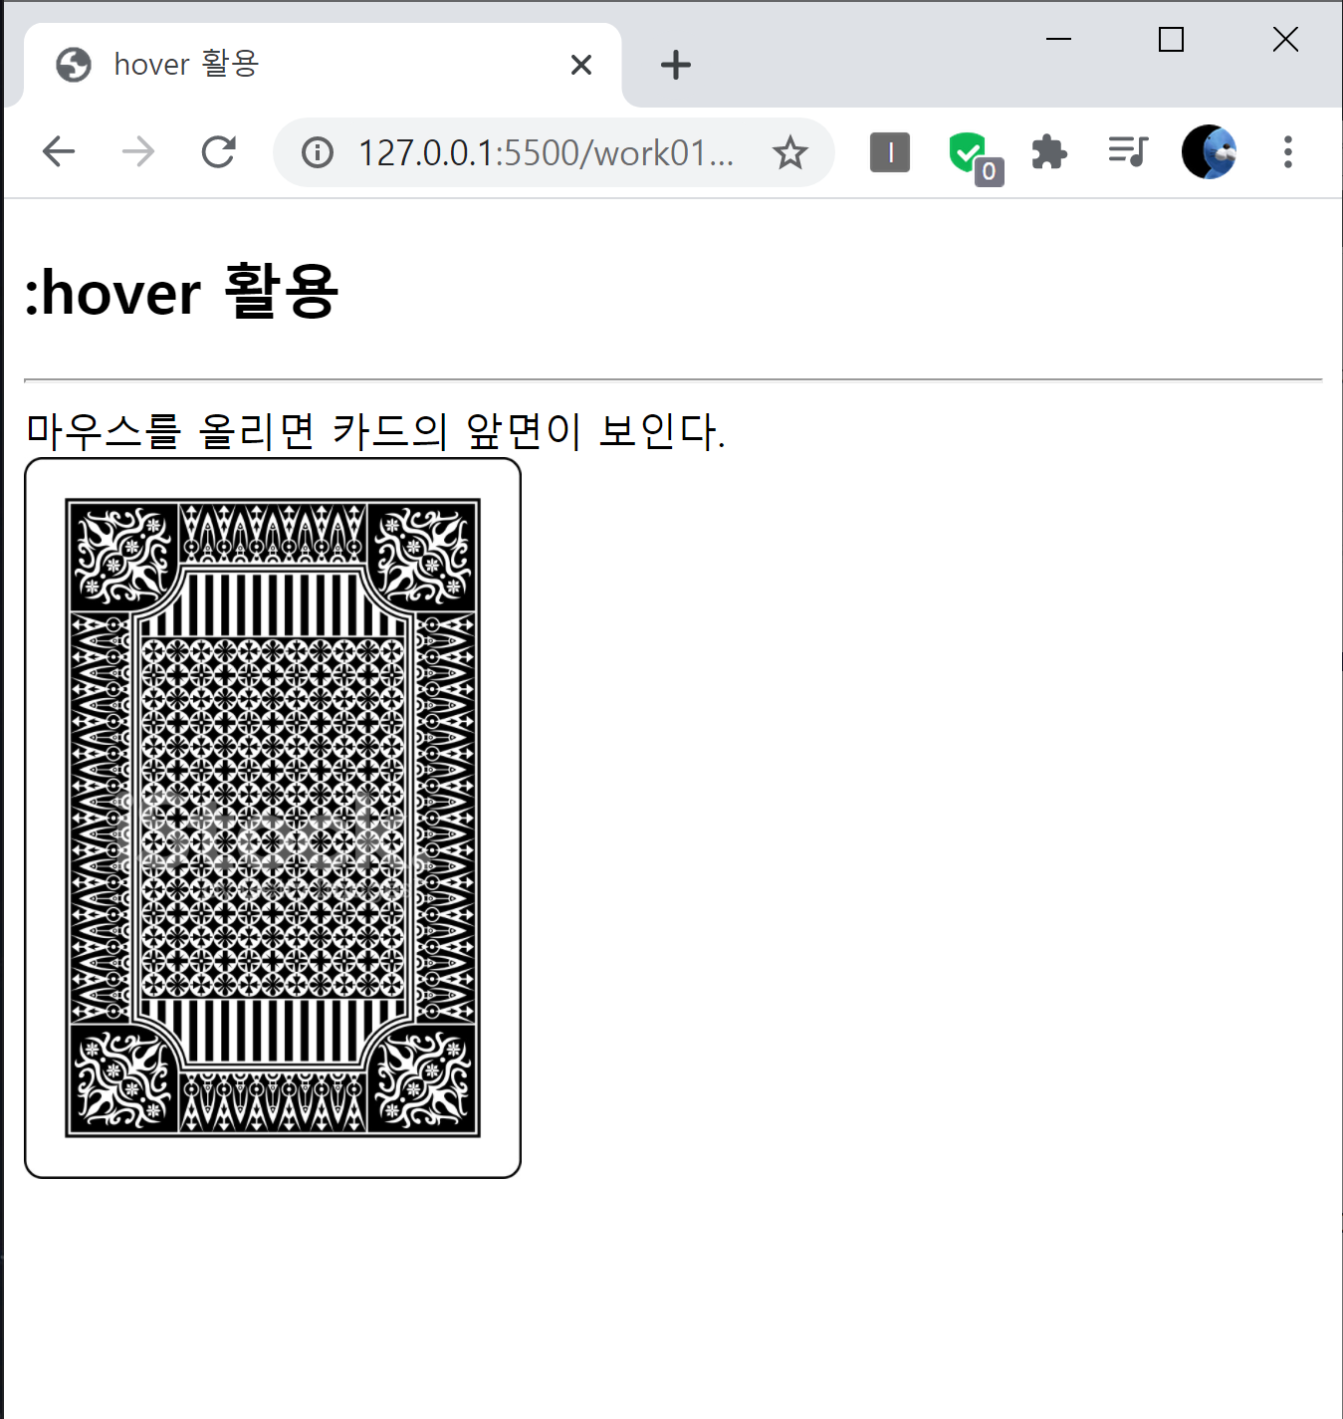
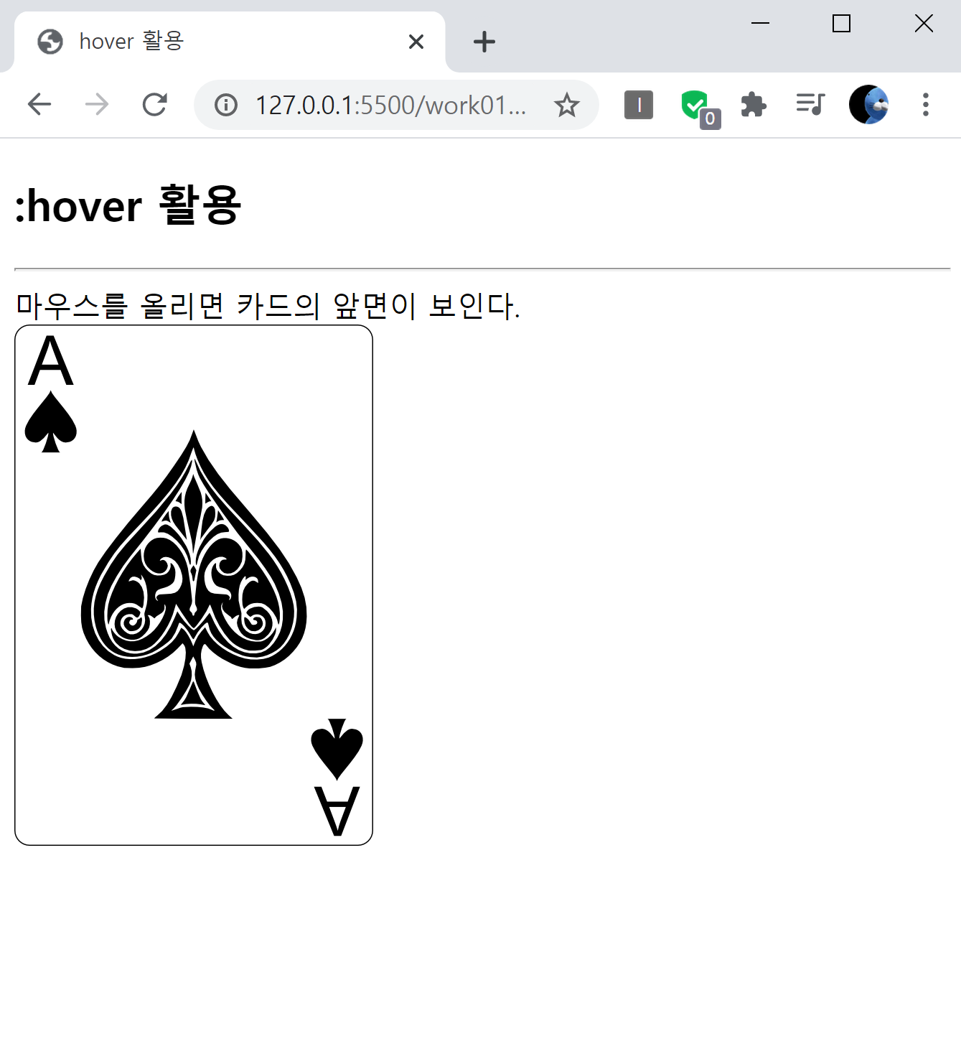
실습과제 1 : 실행화면
< 처음 로딩 시 화면 >
< 마우스 사진 위에 올릴 시 화면 >

Slide 4
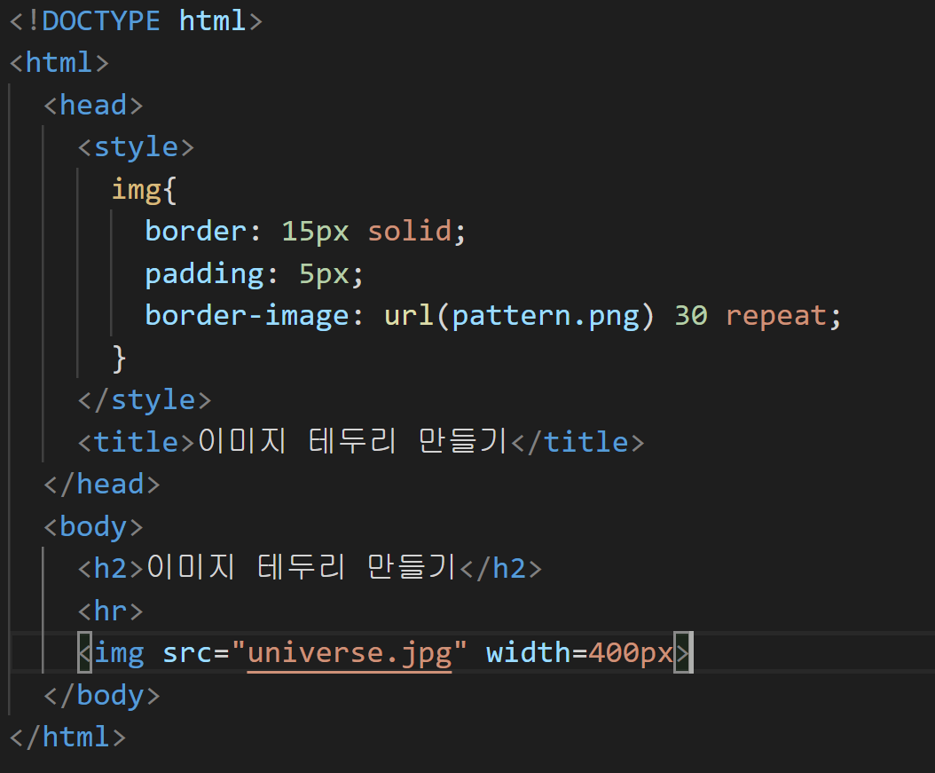
실습과제 2 : 코드

Slide 5
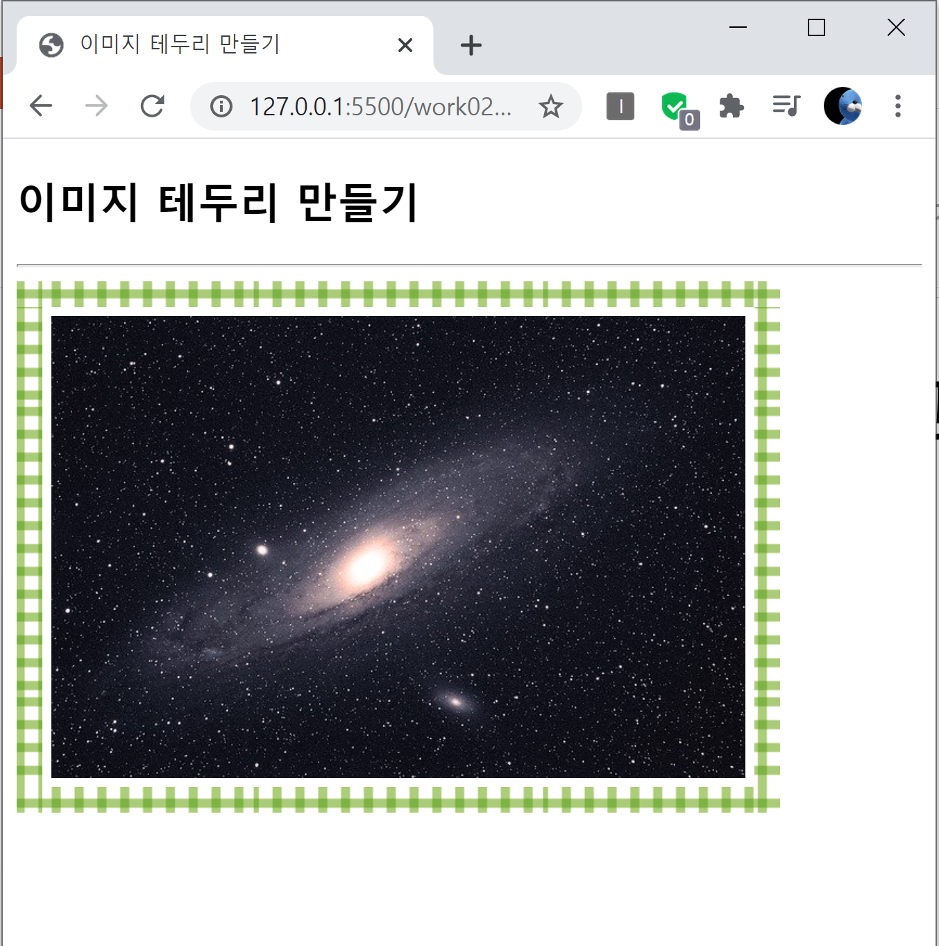
실습과제 2 : 실행화면

Slide 6
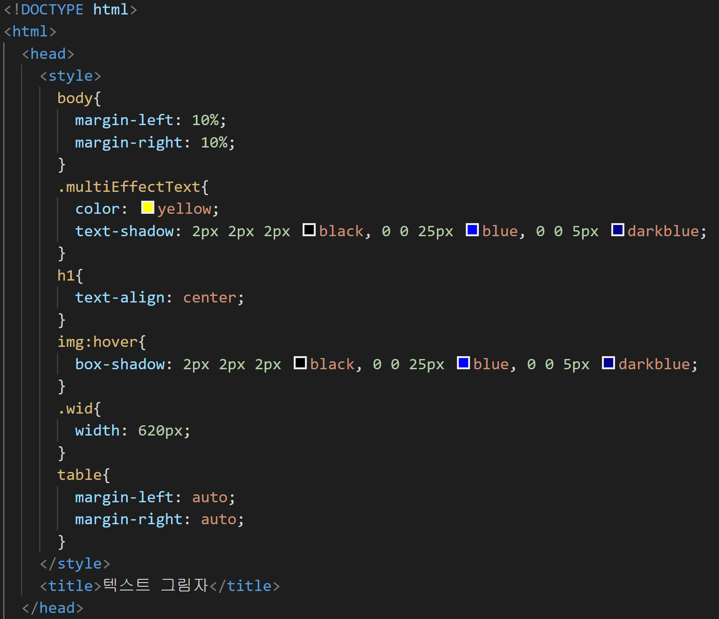
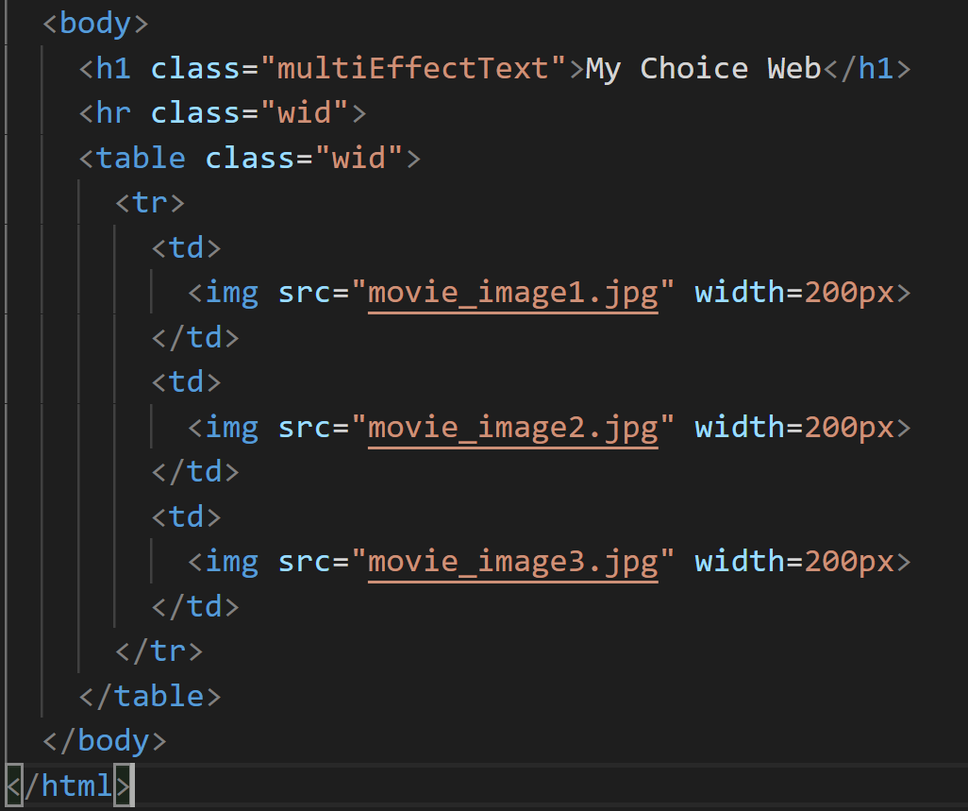
실습과제 3 : 코드

Slide 7
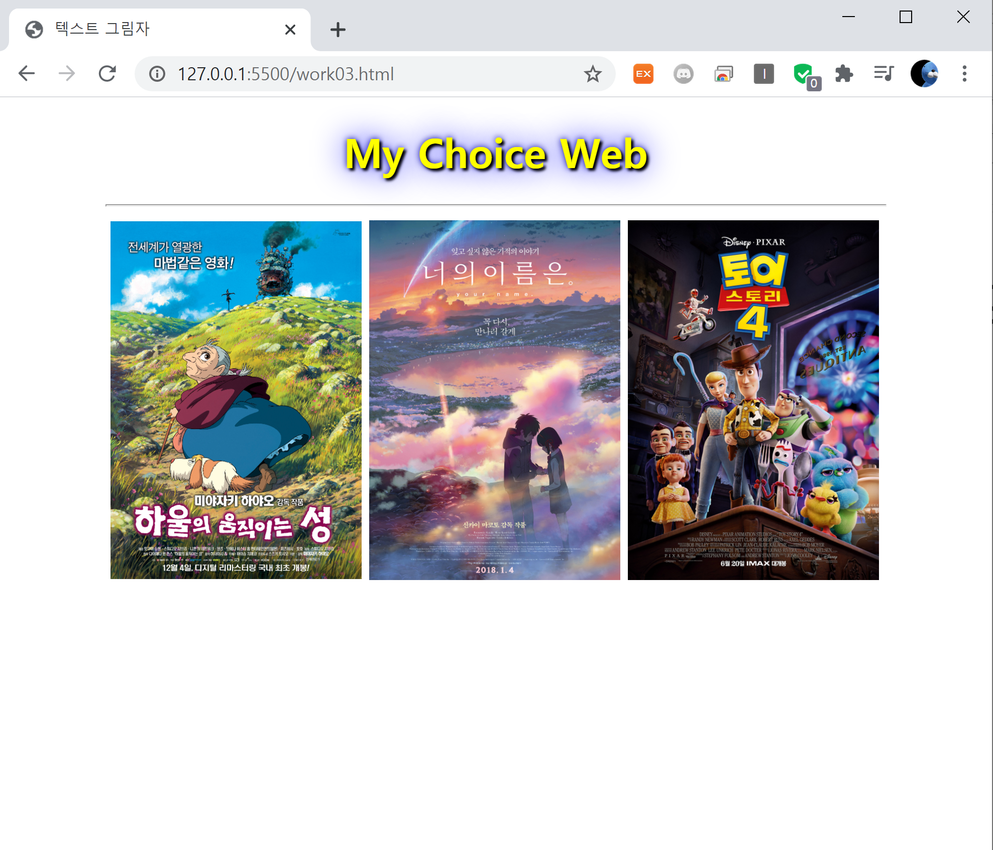
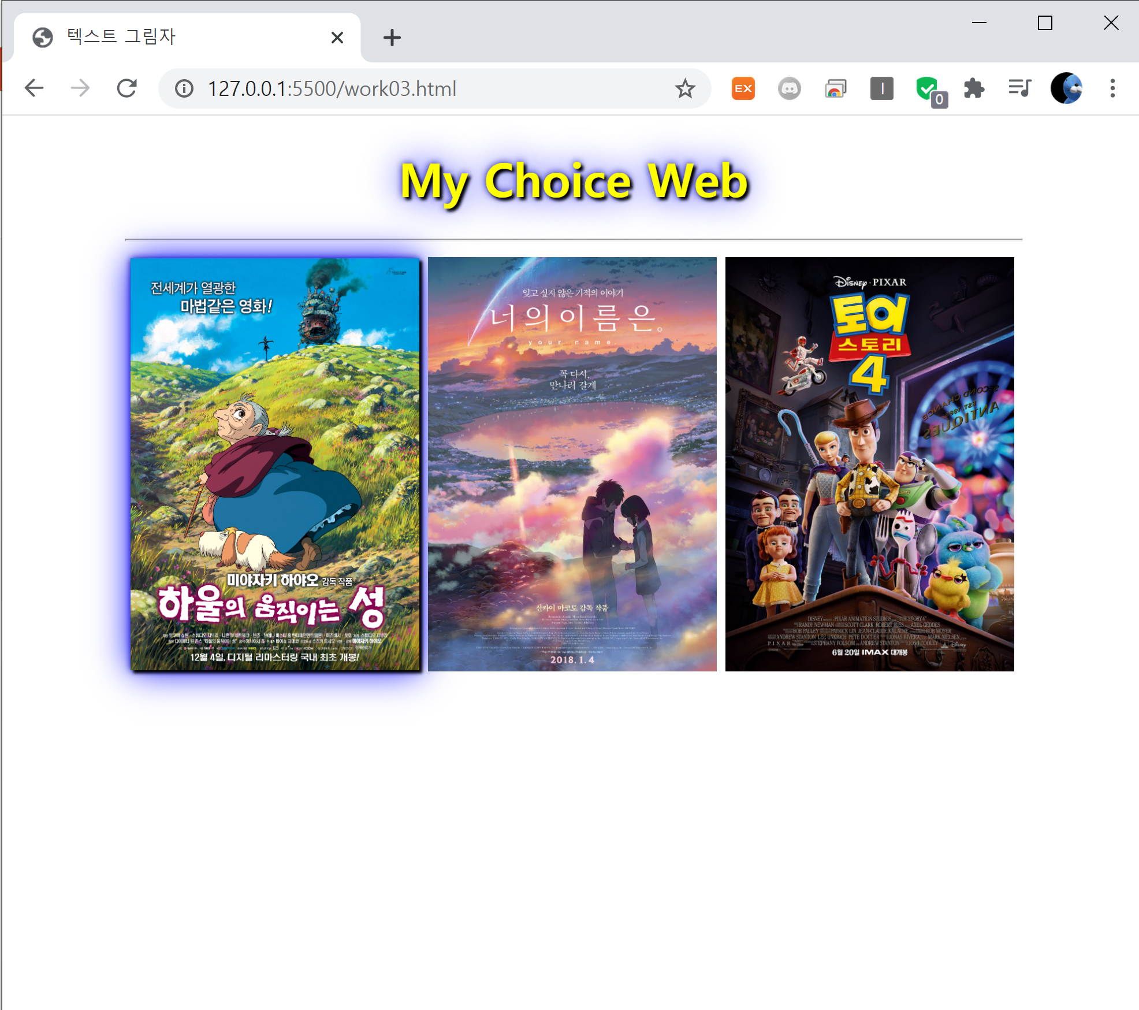
실습과제 3 : 실행화면(2)
< 처음 로딩 시 화면>
< 첫 번째 사진 마우스반응 화면>

Slide 8
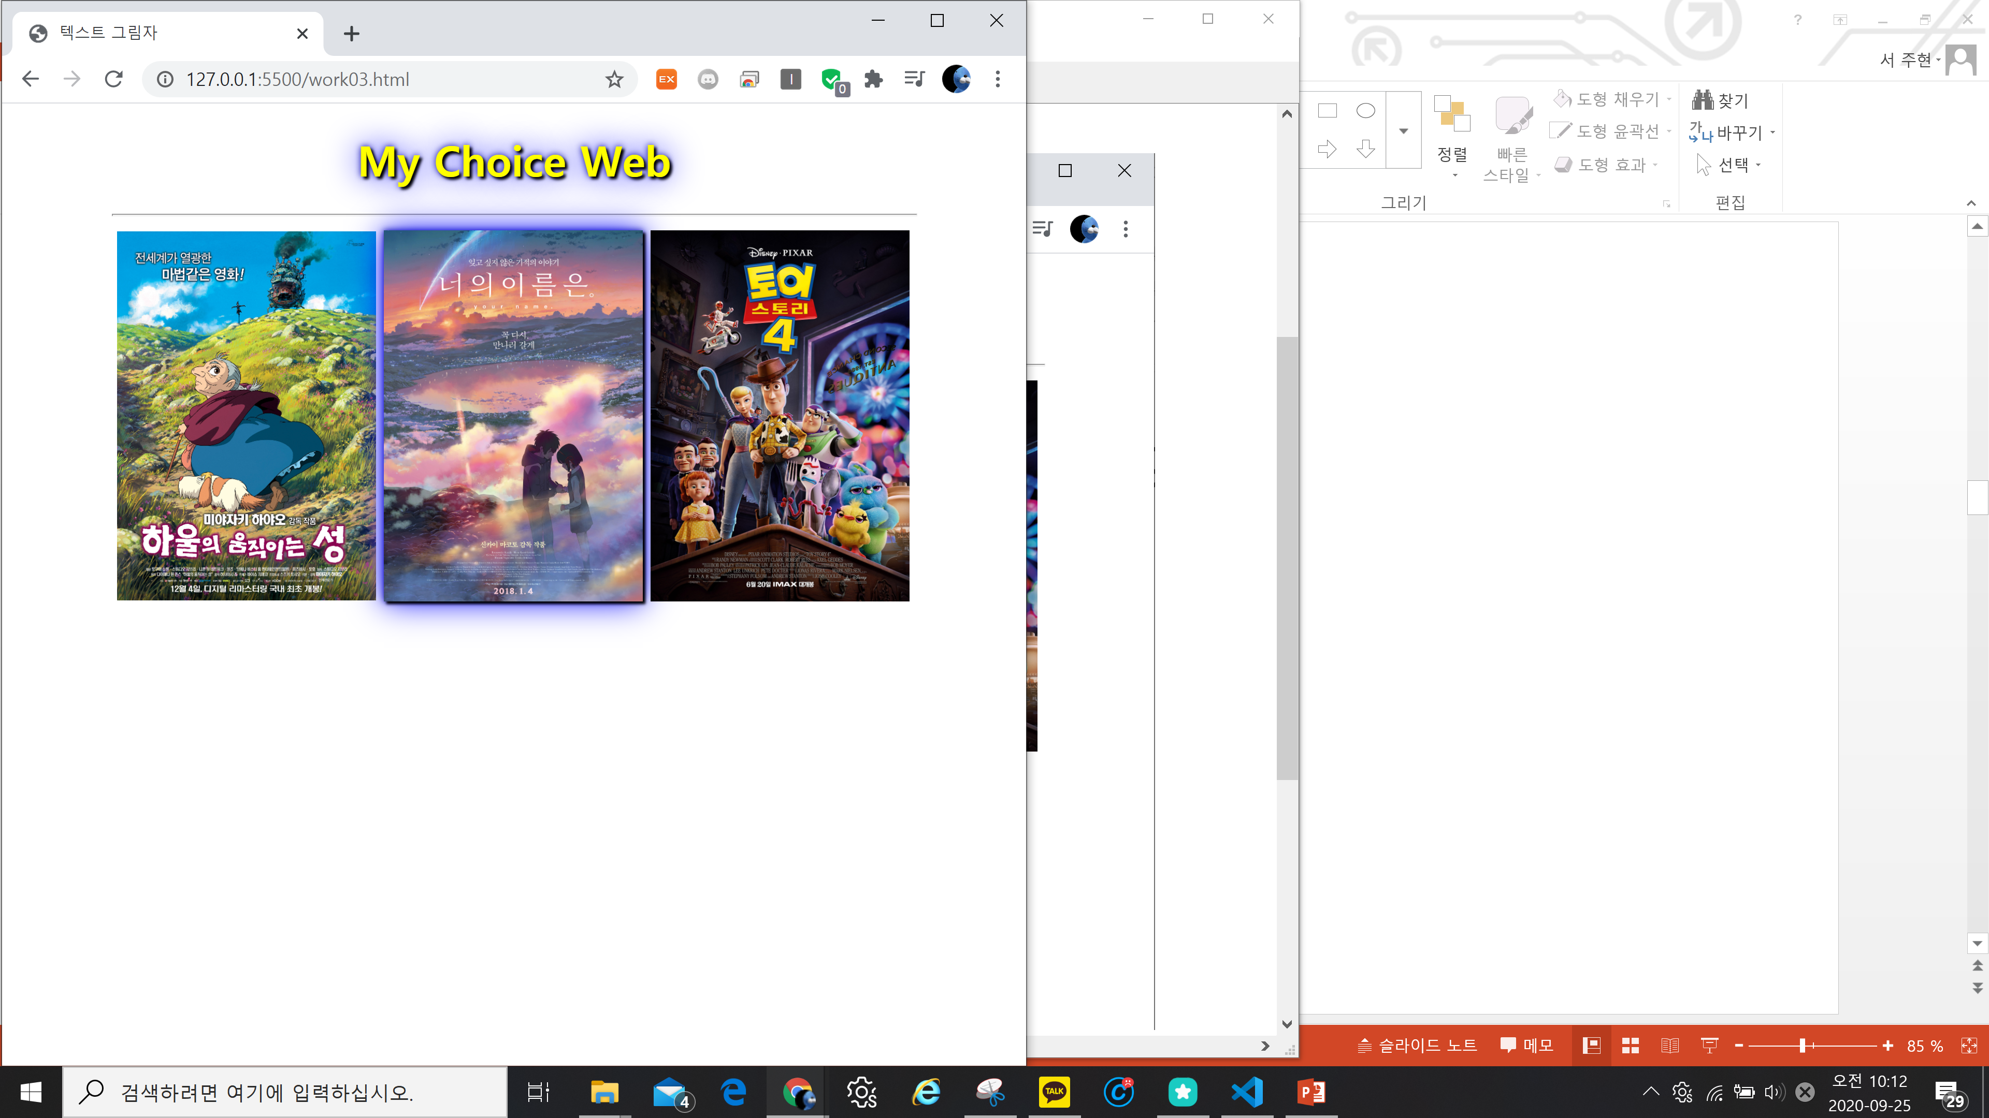
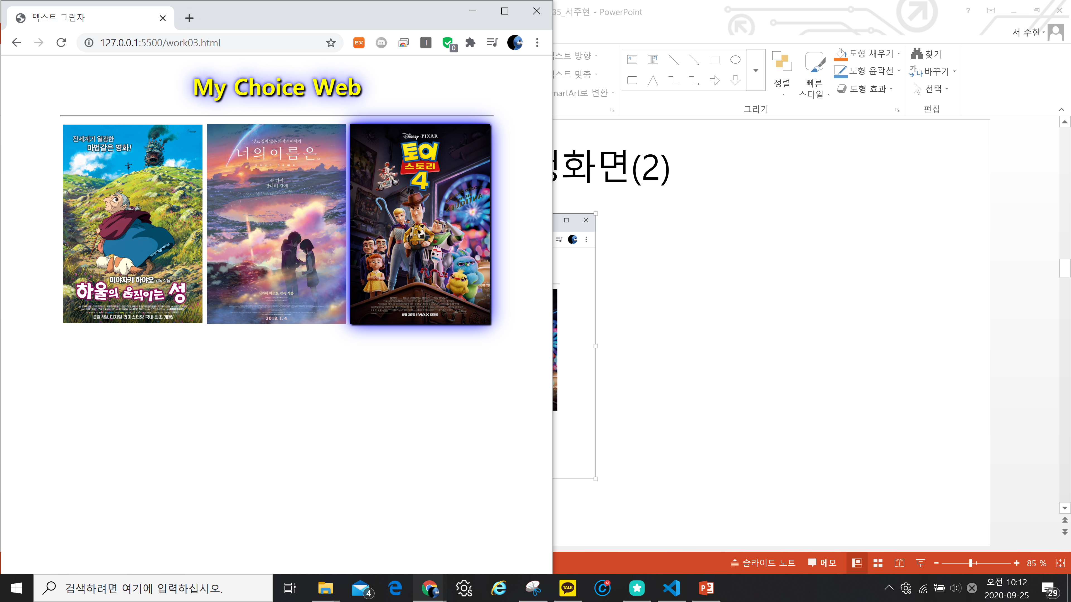
실습과제 3 : 실행화면(2)
< 두 번째 사진 마우스반응 화면>
< 세 번째 사진 마우스반응 화면>

Slide 9
감사합니다

